Slide 1
ORGANIZACIÓN COMPUTACIONAL NOTEBOOKS
Actividad de Notebooks
Ricardo Gabriel Rodríguez González

Slide 2
Actividad
1.- Mencione de dónde provienen los nombres notebook y laptop.
Laptop es una palabra compuesta que significa portable, mientras que notebook es un término en inglés que quiere decir cuaderno
2.-¿Qué tipos de baterías para equipos portátiles existen?
integrada comúnmente por los fabricantes, las hay de diversas gamas y tamaños, según la marca o modelo de la PC. Están fabricadas en polímero de litio (Li-Poly) de alta duración.
3.-¿Cuáles son los elementos que conforman el chipset de una computadora?
Con la aparición de nuevas tecnologías para la fabricación de chipsets, se ha conseguido unificar en un solo chip el controlador de memoria de una computadora, la tecnología de procesamiento gráfico (GPU, Graphic Process Unit) y el microprocesador (CPU). Las empresas AMD e Intel desarrollaron su propia arquitectura, lo que supone que las nuevas computadoras vendrán equipadas con el nuevo estándar
4.-Mencione por lo menos tres periféricos de entrada de datos.
Teclado, Lector de huellas digitales y Touch pad.
5.-¿Cuál es el nombre de los microprocesadores más modernos de Intel para computadoras notebook?
Lo más actual en el mercado son dispositivos como el Corei3, Corei5 y Corei7, Corei9 con prestaciones superiores. Destinados a notebooks.
6.-¿Qué es el chipset?
Con la aparición de nuevas tecnologías para la fabricación de chipsets, se ha conseguido unificar en un solo chip el controlador de memoria de una computadora, la tecnología de procesamiento gráfico (GPU, Graphic Process Unit) y el microprocesador (CPU). Las empresas AMD e Intel desarrollaron su propia arquitectura, lo que supone que las nuevas computadoras vendrán equipadas con el nuevo estándar.

Slide 3
Actividad
7.-¿A qué se denomina SO-DIMM?
La memoria RAM es también conocida como memoria principal. Las portátiles emplean un chip de memoria más compacto llamado DIMM de esquema pequeño (SO- DIMM, Small Outline DIMM). Los SO-DIMM son más chicos que los DIMM, lo cual los hace ideales para las notebooks.
8.-¿Cuál es es el tipo de memoria RAM estándar para notebooks? El estándar de memoria RAM para notebooks es DDR3, en su formato SO-DIMM. Agregar memoria RAM a un notebook puede hacer que la computadora funcione mejor.
9.-¿Cuál es el papel del chipset del equipo?
El papel que desempeña el chipset es el de verificar que se envíen los datos a los distintos componentes del equipo portátil. Las notebooks, al igual que los equipos de escritorio, cuentan con un chipset que puede pertenecer a fabricantes tales como Intel, NVIDIA, ATI o también VIA.
10.-¿Cuál es la duración de una batería actual?
Las baterías actuales tienen un período de duración prolongado, de entre 2 y 10 horas sin recarga. Los nuevos estándares pueden llegar a durar hasta 30 días en estado de suspensión.

Slide 4
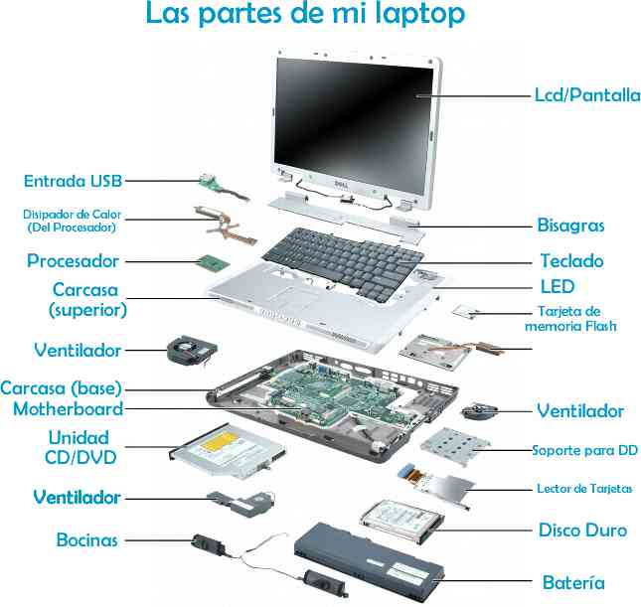
Esquema de notebook

Slide 5
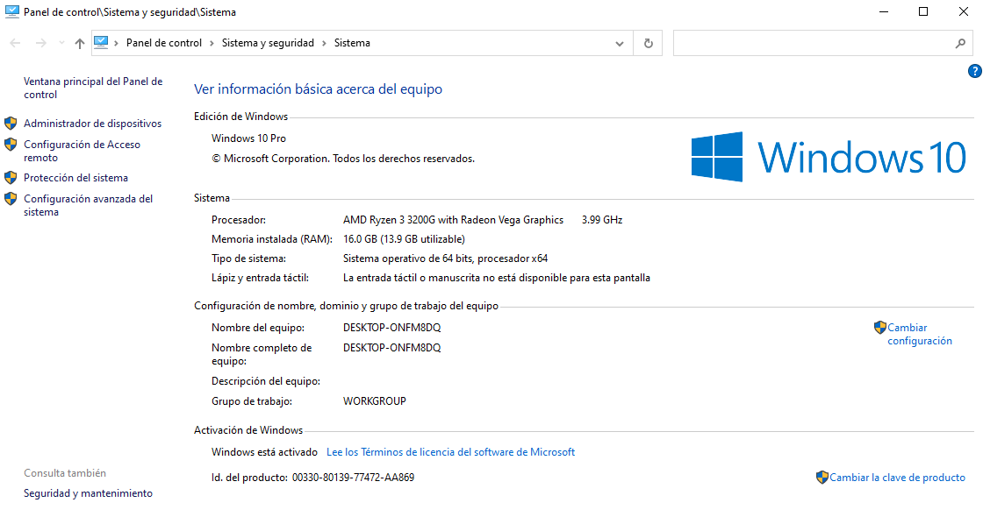
Realice la identificación de las características técnicas de una notebook desde las propiedades del sistema de su propio equipo.

Slide 6
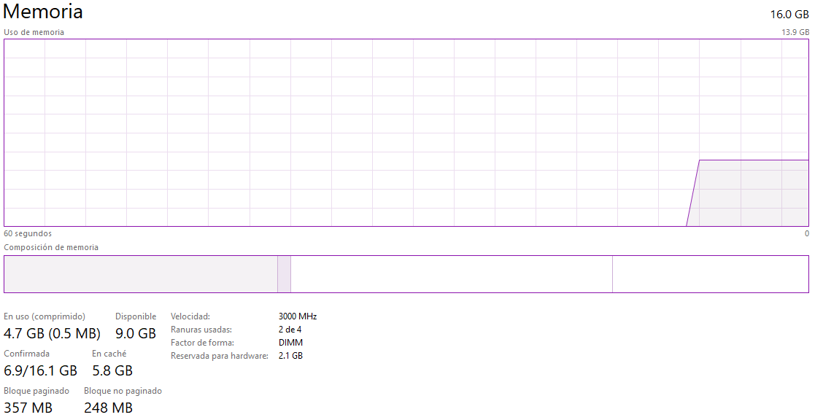
Consulte tipo, capacidad de almacenamiento y frecuencia de los módulos de memoria RAM existentes en su equipo.

Slide 7
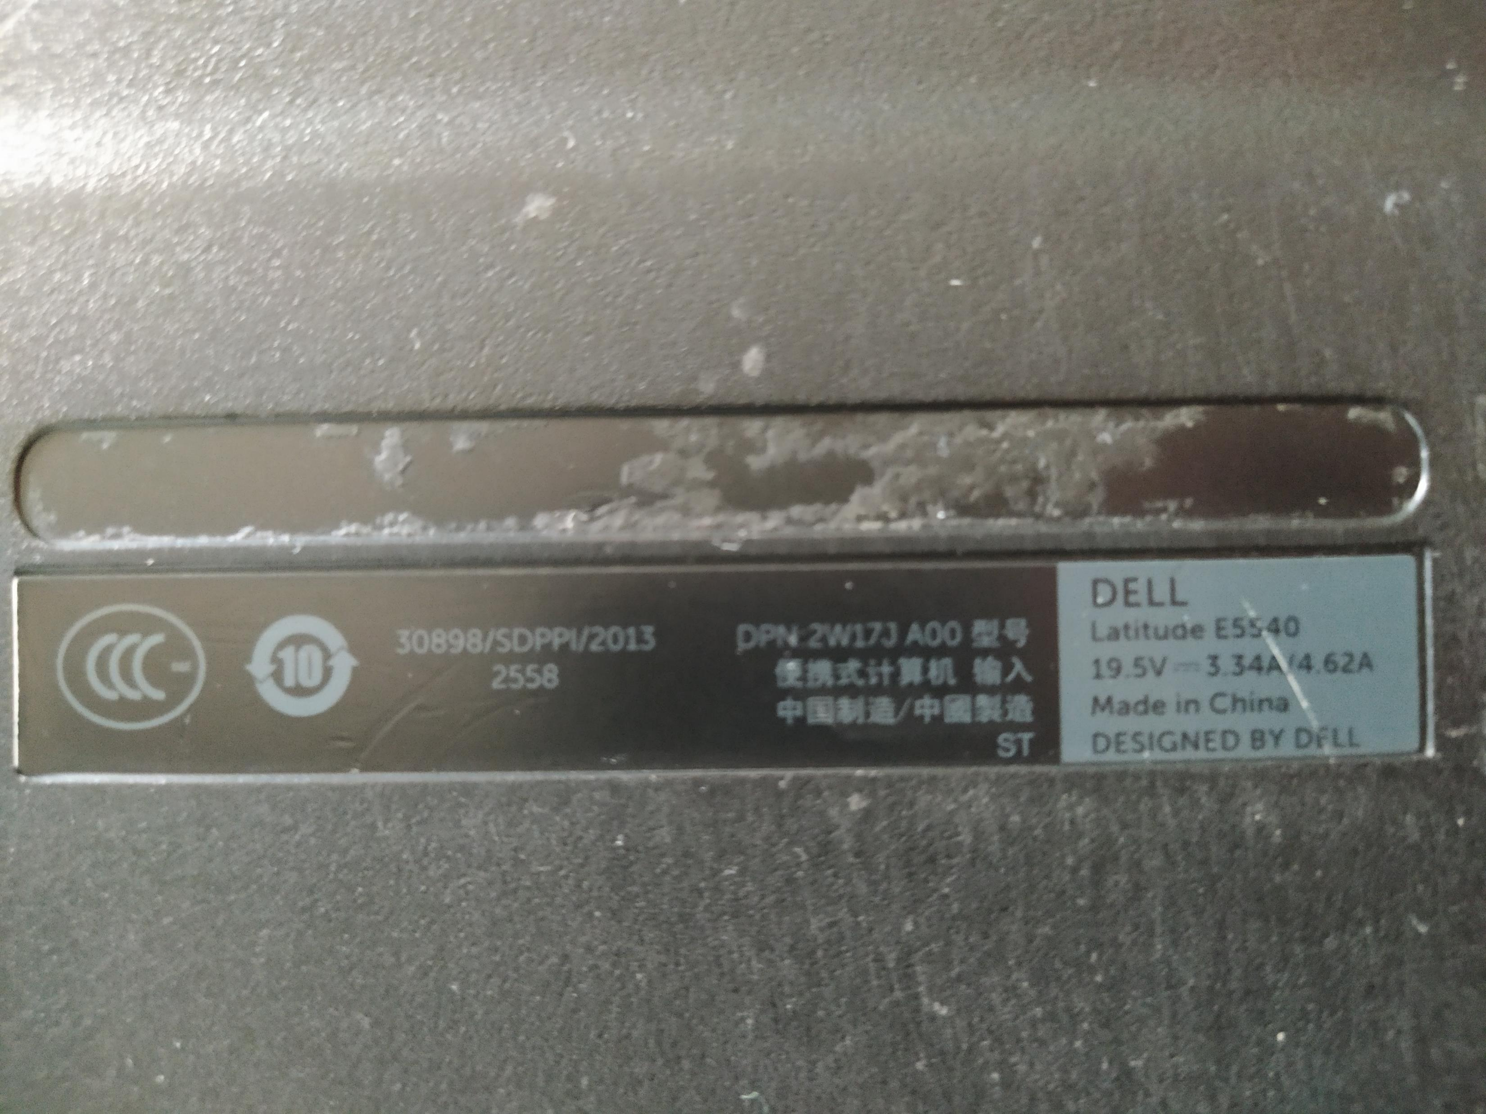
Identifique el número y el nombre del dispositivo asociado a cada una de las tapas de la parte trasera de al menos una notebook.

Slide 8
Realice un cuadro sinóptico de los periféricos internos que conforman una notebook.
Indicador luminoso de cámara
Cámara web interna
Micrófono
Pantalla LCD
Batería
Altavoz
Botón de encendido
Periféricos internos
Unidad óptica
Teclado
Touch pad
Botones touch pad
LEDs indicadores
Paneles laterales
Conector de AC

